Slide 1




ثاني متوسط
الفصل الخامس الهندسة و الاستدلال المكاني
1
5
التماثل

Slide 2


الحقوق غيرمحفوظة للتعديل الشخصي في الدرس
اذكروني بدعواتكم الجميلة
المزيد من العروض من إعدادي
في قناتي
اضغط هنا
أسمح بتحويل الملفات من قناتي فقط –ولاأسمح بنشرها من أي حساب آخر

Slide 3




Slide 4


Slide 5

المفردات :
الزوايا المتقابلة بالرأس
الزوايا المتتامة و الزوايا المتكاملة
المستقيمات المتعامدة و المستقيمات المتوازية القاطع ، الزوايا الداخلية و الزوايا الخارجية
الزوايا المتبادلة داخلياً والمتبادلة خارجياً
الزوايا المتناظرة

Slide 6

فكرة الدرس :
�إيجاد قياس الزاوية المجهولة
أحدد العلاقات بين الزوايا الناتجة من قطع مستقيم لمستقيمين متوازيين .
� تصنيف الزوايا

Slide 7
K-W-L
ماذا أعرف | ماذا أريد أن أتعلم | ماذا تعلمت
أنواع الزوايا
1/ إيجاد قياس الزاوية المجهولة .
القطعة مستقيم
نصف المستقيم
المستقيم
أزواج الزوايا خاصة
زاويتان متقابلتان بالرأس
زاويتان متقابلتان بالرأس
3
2/ أحدد العلاقة بين الزوايا الناتجه عن قطع مستقيم لمستقيمين متوازيين .
2
110 ْ
1
70 ْ
4
زاويتان متجاورتان
20 ْ
مجموعهما = 180
6
5
متكاملتان
زاويتان متجاورتان
90 ْ
مجموعهما =
7
8
متتامتان

Slide 8
K-W-L
ماذا أعرف | ماذا أريد أن أتعلم | ماذا تعلمت
أنواع الزوايا
1/ إيجاد قياس الزاوية المجهولة .
أزواج الزوايا خاصة
زاويتان متقابلتان بالرأس
2/ أحدد العلاقة بين الزوايا الناتجه عن قطع مستقيم لمستقيمين متوازيين .
3
2
1
4
زاويتان متجاورتان
مجموعهما = 180
6
5
متكاملتان
زاويتان متجاورتان
90 ْ
مجموعهما =
7
8
متتامتان
21

Slide 9






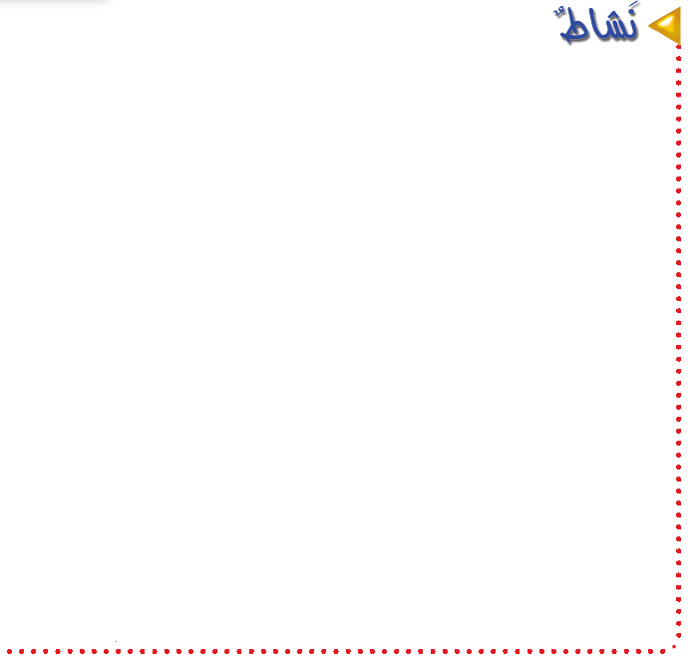
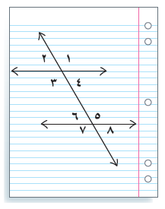
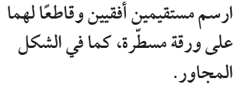

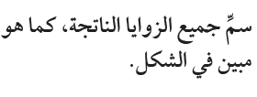

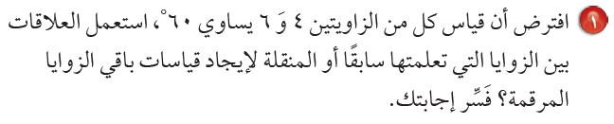





60°
60°
ق<1 = 120° , وَ ق<3 = 120° , لأن كلا منهما تكمل <4 , ق<2 = 60° لأنها تقابل<4 بالرأس, ق<5 = 120° وَ ق<7 = 120° , لأنكلامنهماتكمل <6,ق<8= 60° لأنها تقابل<6 بالرأس.
يبدوان متوازيين.
تبدو الزاويتان المتجاورتان متكاملتين.
Notes:
  ○
اطلب إلى الطلاب نسخ المستقيمات
في النشاط، وافترض أن قياس كلٍّ
من الزاويتين في رسوماتهم هو ٦٠ °.
ويمكنهم استعمال المستقيمات
في كراساتهم لتساعدهم على رسم
مستقيمين متوازيين. كما يمكنهم
استعمال المنقلة لإيجاد القياسات
الحقيقية للزوايا، وتكرار النشاط.

Slide 10


أجيبي عما يأتي
افترض أن قياس زاوية ما هو س درجة . ماقياس الزاوية التي تساوي خمسة أمثال هذه الزاوية ؟
5 س °
إذا كانت الزاويتان متتامتين . فما المعادلة التي يمكن كتابتها باستعمال قياس الزاويتين ؟ فسر ذلك .
أسئلة البناء
س + 5 س = 90 مجموع قياس الزاويتين المتتامتين يساوي 90
كيف تستطيع إيجاد قياس كل زاوية ؟
أحل المعادلة لايجاد قيمىة س التي تمثل قياس الزاوية الصغرى ثم اضرب تلك القيمة في 5 لايجاد قياس الزاوية الكبرى
كيف تتغير المعادلة اذا كانت الزاويتان متكاملتين ؟ فسري ذلك ؟
س+5س=180 مجموع قياس الزاويتين المتكاملتين يساوي 180

Slide 11
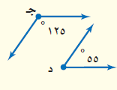
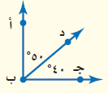

أنواع الزوايا الخاصة
الزاويتان المتكاملتان
الزاويتان المتتامتان
الزاويتان المتقابلتان بالرأس
ﻻ جـ و َ ﻻ د
متكاملتان
ﻻ أ ب د وَ ﻻ د ب جـ
متتامتان
ﻻ 1 وَ ﻻ 2
متقابلتان بالرأس
ﻻ 3 وَ ﻻ 4
متقابلتان بالرأس
مجموع قياسيهما 180 °
مجموع قياسيهما 90 °
لهما القياس نفسه

Slide 12



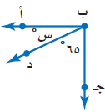



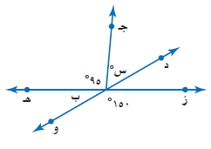
زاويتان متتامتان
د ب جـ
و
أ ب د
⁵90
=
د ب جـ
+
أ ب د
⁵90
=
⁵65
+
س
ــ ⁵65
ــ ⁵65
⁵25
=
س
زاويتان متكاملتان
د ب جـ
و
أ ب د
⁵180
=
د ب جـ
+
أ ب د
⁵180
=
⁵130
+
س
ــ ⁵130
ــ ⁵130
⁵50
=
س

Slide 13
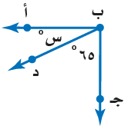







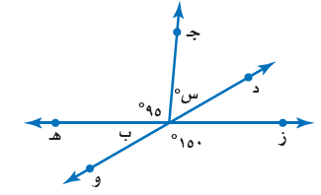









⁵25
⁵55

Slide 14
زاويتان متتامتان
س ° + 65 ° = 90°
س ° = 90 ° - 65°
س = 25°
⁵25
س° = 150 ° – 95 °
س = 55°
⁵55

Slide 15

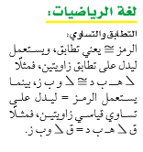
لغة الرياضيات
110 ْ
ب
ج
أ
110 ْ
=
ب أ جـ
ق
د
110 ْ
ب
هـ
110 ْ
=
هـ ب د
ق
هـ ب د
ق
=
ب أ جـ
ق

Slide 16



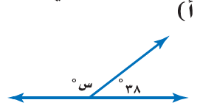
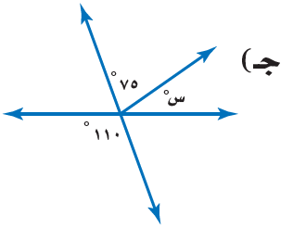
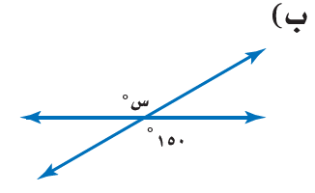
س
⁵150
لأن
الزوايا المتقابلة بالرأس متطابقة
لأن
الزوايا المتقابلة بالرأس متطابقة
زاويتان متكاملتان
س° = 110 ْ– 75 ْ
س ° = 180 ° - 38°
س = 35°
س = 150°
س = 142°

Slide 17
الزوايا المتقابلة بالرأس متطابقة
الزوايا المتقابلة بالرأس متطابقة
الزاويتان متجاورتان على خط مستقيم متكاملتان
( س ْ+ 75 °) , 110 ° متقابلتان بالرأس
س ° + 75 ° = 110°
س ° + 38 ° = 180°
- 75°
- 75°
س = 150°
- 38°
- 38°
س = 35°
س = 142°
س ° + 75 ° = 180°
س ° + 38 ° = 180°
س ° = 110 ° - 75°
س ° = 180 ° - 38°
س = 35°
س = 142°
Notes:
الحل : الزاوية س تقابل الزاوية 88° بالرأس
ق < س = ............................. ° ق < س = .........° - 77° = ....... °

Slide 18
المستقيمات المتوازية والمتعامدة
مستقيمين متوازيين
مستقيمين متعامدين
ل
ل
ك
ك
يسمى المستقيمان الواقعان في
المستوى نفسه ولا يتقاطعان أبدا
يسمى المستقيمان اللذان يتقاطعان بزاوية قائمة
مستقيمان متوازيان
مستقيمان متعامدان
ك ل
ك ل

Slide 19
قاطع
يسمى المستقيم الذي يقطع مستقيمين أو أكثر
ل
المستقيم ل قاطع للمستقيمين ع ، ط
2
1
ع
زوايا داخلية
الزوايا الأربع التي تقع بين المستقيمين تسمى
3
4
زوايا داخلية
6
،
5
،
4
،
3
ط
6
5
7
8
زوايا خارجية
الزوايا الأربع التي تقع خارج المستقيمين تسمى
زوايا خارجية
8
،
7
،
2
،
1

Slide 20
خارج
خارج
2
1
داخل
داخل
3
4
داخل
داخل
5
6
7
8
خارج
خارج
3
4 ,
6 ,
5,
8
7 ,
2 ,
1 ,
زوايا داخلية
زوايا خارجية

Slide 21
5
1 ,
زاويتان متناظرتان
6
4,
2
1
7
3 ,
3
4
5
3 ,
زاويتان متبادلتان داخليا
زاويتان متناظرتان
6
5
7
8
8
2 ,
7
1 ,
زاويتان متبادلتان خارجيا
زاويتان متبادلتان خارجيا

Slide 22
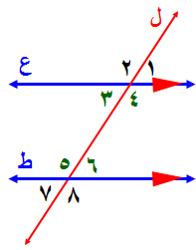
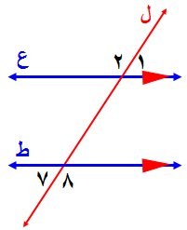
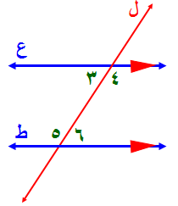
الزوايا والقواطع
الزاويتان المتناظرتان
الزاويتان المتبادلتان خارجيا
الزاويتان المتبادلتان داخليا
1- احداهما داخلية والاخرى خارجية .
1- زاويتان خارجيتان .
1- زاويتان داخليتان .
2- في جهة واحدة من القاطع
2- في جهتين مختلفتين من القاطع .
2- في جهتين مختلفتين من القاطع .
3-غير متجاورتين .
3-غير متجاورتين .
3-غير متجاورتين .
متناظرتان
6
،
1
،
متبادلتان خارجيا
7
،
1
متبادلتان داخليا
5
4
متناظرتان
،
5
2
متبادلتان داخليا
،
متبادلتان خارجيا
8
،
2
6
3
إذا قطع قاطع مستقيمين متوازيين فإن :
إذا قطع قاطع مستقيمين متوازيين فإن :
إذا قطع قاطع مستقيمين متوازيين فإن :
الزاويتين المتبادلتان خارجيا
الزاويتين المتبادلتان خارجيا
متطابقتان
الزاويتين المتبادلتان داخليا
متطابقتان
متطابقتان

Slide 23
مثال
في الشكل المقابل : ،
الزاويتان 2 ، 8
متبادلتان خارجيا
الزاويتان 2 ، 3
متكاملتان
مجموعهما ⁵180
الزاويتان 2 ، 5
متناظرتان
الزاويتان 3 ، 6
متبادلتان داخليا
2 = ⁵120
ق
ع ط
8
ق
،
6
ق
،
5
ق
،
3
ق
احسب :
متساويتان
متساويتان
متساويتان
ل
متكاملتان
⁵60
⁵180 – ⁵120 =
=
3
ق
ع
2
1
3
4
متناظرتان
⁵120
=
5
ق
=
2
ق
ط
5
6
متبادلتان داخليا
⁵60
=
6
ق
=
3
ق
7
8
متبادلتان خارجيا
⁵120
=
8
ق
=
2
ق

Slide 24
مثال
صنف أزواج الزوايا التالية إلى متبادلة داخليا أو متبادلة خارجيا أو متناظرة :
الزوايا | التصنيف
3
4
و
1
2
متناظرتان
4
2
7
8
5
6
متبادلتان داخليا
6
و
3
متناظرتان
3
و
1
8
و
1
متبادلتان خارجيا

Slide 25

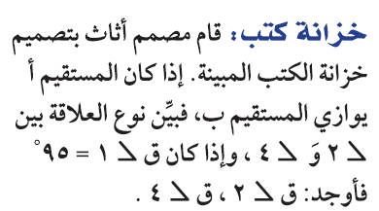

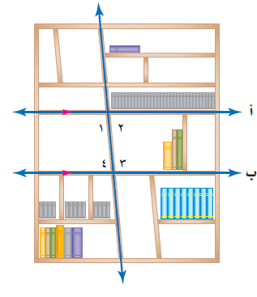








95 °

Slide 26

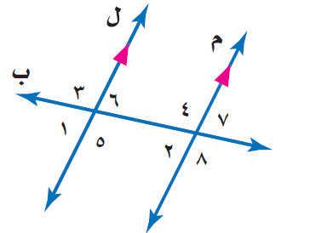
متناظرتان
7
و
6
متبادلتان خارجيا
8
و
3

Slide 27

< 7 = < 1 = 63° بالتبادل خارجيا
متجاورتان على خط مستقيم متكاملتان
ق < 4 = 180° - 63° = 117°
63 °
؟
؟
؟
63 °
122 °
الحل بطريقة اخرى
ق < 7 + ق < 4 = 180°
متجاورتان على خط مستقيم متكاملتان
تعويض
63 + ق < 4 = 180°
طرح 63 من الطرفين
- 63°
- 63°
ق < 4 = 117°

Slide 28
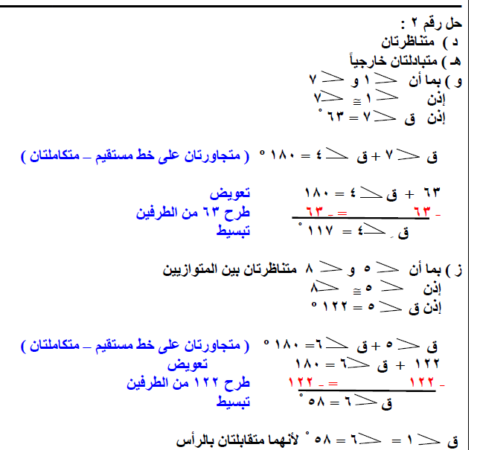
< 8 = < 3 بالتبادل خارجيا
ق < 8 = ق < 3 = 122°
؟
ق < 6 = ق < 1 = 180° - 122° = 58°
؟
122 °
122 °
< 8 = < 5 متناظرتان
الحل بطريقة اخرى
ق < 6 = 180° - 122° = 58°
متجاورتان على خط مستقيم متكاملتان

Slide 29
الحل بطريقة اخرى
بما أن < 8 وَ < 5 متناظرتان
إذن < 8 = < 5
؟
ق < 5 = 122°
؟
122 °
122 °
ق <5 + ق < 6 = 180 ْ
122° + ق < 6 = 180
متجاورتان على خط مستقيم متكاملتان
- 122°
- 122°
ق < 6 = 58°
ق <1 + ق< 6 = 58 ْ لأنهما متقابلتان بالرأس
Notes:
حل-عقيل

Slide 30


Slide 31
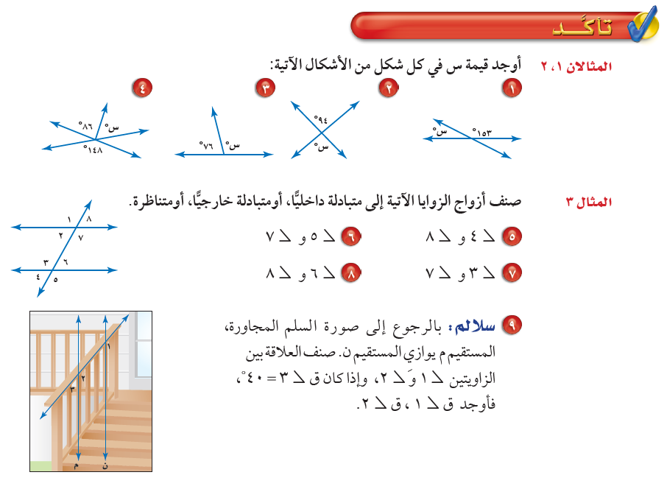

Slide 32


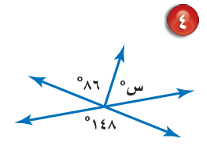
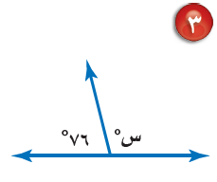
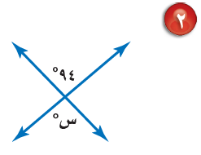
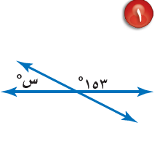
س ° = 148 ° - 86°
س ° = 180 ° - 76°
س ° = 180 ° - 153°
س = 62°
س = 104°
س = 94°
س = 27°
لأن
الزوايا المتقابلة بالرأس متطابقة
الزاويتان متجاورتان على خط مستقيم متكاملتان
لأن
الزوايا المتقابلة بالرأس متطابقة
الزاويتان متجاورتان على خط مستقيم متكاملتان
Notes:
الزاويتان متجاورتان على خط مستقيم – متكاملتان
.

Slide 33
الزوايا المتقابلة بالرأس متطابقة
الزاويتان متجاورتان على خط مستقيم متكاملتان
( س ْ+ 86 °) , 148 ° متقابلتان بالرأس
الزوايا المتقابلة بالرأس متطابقة
زاويتان متكاملتان
س ° + 86 ° = 148°
س ° + 76 ° = 180°
س ° + 153 ° = 180°
- 86°
- 86°
- 76°
- 76°
- 153°
- 153°
س = 94°
س = 62°
س = 104°
س = 27°
الحل بطريقة اخرى
الحل بطريقة اخرى
الحل بطريقة اخرى
س ° + 86 ° = 180°
س ° + 76 ° = 180°
س ° + 153 ° = 180°
س ° = 148 ° - 86°
س ° = 180 ° - 153°
س ° = 180 ° - 76°
س = 62°
س = 104°
س = 27°
Notes:
الحل : الزاوية س تقابل الزاوية 88° بالرأس
ق < س = ............................. ° ق < س = .........° - 77° = ....... °

Slide 34
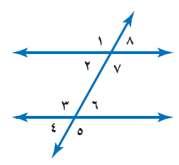




متناظرتان
متبادلة خارجيا
متناظرتان
متبادلة داخليا

Slide 35
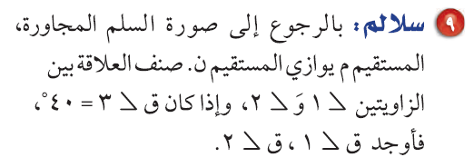
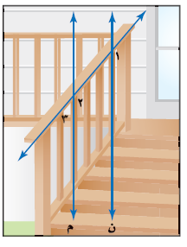



لأنهما متناظرتان
لأن <2و<3ومتكاملتان
= 180 ° - 40 ° = 140°
لأنهما متناظرتان
=
= 140 °

Slide 36
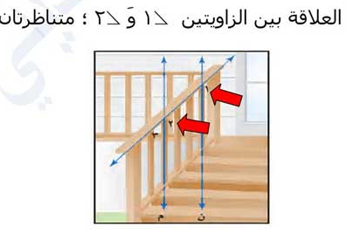
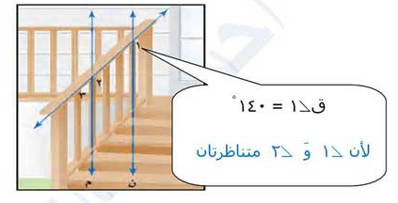
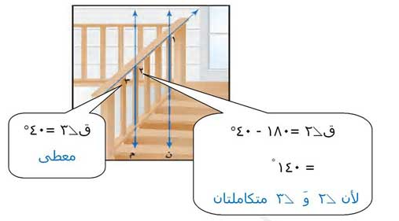

Slide 37
الحقوق غيرمحفوظة للتعديل الشخصي في الدرس
اذكروني بدعواتكم الجميلة
المزيد من العروض من إعدادي
في قناتي
اضغط هنا
أسمح بتحويل الملفات من قناتي فقط –ولاأسمح بنشرها من أي حساب آخر

Slide 38
تم الاستفادة
من الأعضاء في منتديات يزيد
عرض بوربوينت
من إعداد العضو: تركي30
وحلول العضو:
عقيل الزبيدي
وحلول الاستاذ:
أحمد صالح الديني
ومذكرة الأستاذ موسى
الواجب المختصر و الشامل للنسبة المئوية جميع ما تحتاجه من تمارين و بطرق سهلة و بسيطة موسى
جزاهم الله خير وأجزل لهم المثوبة
اللهم ارحم عقيل وتركي واغفر لهما وتجاوز عنهما وارفع منزلتهما في الجنة
وأكفهما هم الآخرة كما كفونا هم الدنيا

Slide 39
علاقات الزوايا و المستقيمات
من مصادر الدرس
درس تطبيقي
للصف الثاني المتوسط
تقديم وتنفيذ المعلمة / فاطمة عثمان باوجيه

